Slide 1
Lezione 7
Antonio Origlia
a.a. 2021/2022
Slides gentilmente fornite da Laura Bozzelli
Notes:
1

Slide 2
do
…
if(input == 1){
temp = pow(2, i);
valoreConvertito = valoreConvertito + temp;
printf("%d", valoreConvertito);
temp = 0;
}
…
while

Slide 3
Sommario - Lezione 7: Strutture di controllo (seconda parte)
Istruzione di selezione swicth.
Istruzione di iterazione for.
Istruzione di iterazione do…while.
Istruzioni break e continue.
Esercizi.

Slide 4
Flusso di esecuzione nel linguaggio C
Nel linguaggio C, le istruzioni atomiche, cosiddette perchè non sono decomponibili (corrispondono ad azioni elementari), che compaiono nel corpo di una funzione possono essere classificate in:
Istruzioni di dichiarazione (ed inizializzazione) di variabili.
Istruzioni di assegnazione.
Chiamate di funzioni.
Normalmente, le istruzioni sono eseguite una dopo l’altra nell’ordine in cui sono scritte (modalità di esecuzione sequenziale). Il linguaggio C fornisce varie istruzioni non-atomiche, chiamate in generale istruzioni di controllo, per specificare un’ordine di esecuzione non sequenziale (modalità di traferimento del controllo) :
Istruzioni di selezione o condizionali: per specificare una ramificazione condizionale nel flusso di controllo.
Istruzioni di iterazione: per consentire la ripetizione condizionale di una sequenza di azioni.

Slide 5
Istruzioni di selezione
Consentono di specificare che sequenze di istruzioni debbano essere eseguite o meno in dipendenza del soddisfacimento o meno di una certa condizione (ramificazione condizionale nel flusso di controllo).
Istruzione di selezione semplice if: un’alternativa.
Istruzione di selezione doppia if-else: due alternative.
Istruzione di selezione plurima switch: multiple alternative.
NOTA: sono tutte istruzioni ad un solo ingresso e a una sola uscita.

Slide 6
Espressioni numeriche costanti
Espressioni numeriche dove ogni sottoespressione elementare è una costante numerica (costante intera, costante reale, o costante carattere).
Il valore di un’espressione numerica costante è sempre lo stesso (indipendente dallo stato di elaborazione). Esso può essere determinato a tempo di compilazione.
Esempi:
4 * 3.4 /2
3.5 + ‘a’ /3 == ! 89
Espressioni numeriche dove ogni sottoespressione elementare è una costante numerica (costante intera, costante reale, o costante carattere).
Il valore di un’espressione numerica costante è sempre lo stesso (indipendente dallo stato di elaborazione). Esso può essere determinato a tempo di compilazione.
Esempi:
4 * 3.4 /2
3.5 + ‘a’ /3 == ! 89

Slide 7
Istruzione switch (1/5)
Istruzione di controllo basata su scelte multiple.
Controlla se un’espressione numerica (espressione di controllo) assume un valore all’interno di un certo insieme finito di costanti numeriche distinte (valori di espressioni numeriche costanti), dove ad ogni costante è associata una sequenza di istruzioni.
Se il valore dell’espressione di controllo coincide con una delle costanti numeriche, vengono eseguite le istruzioni corrispondenti. In caso contrario, vengono eseguite le istruzioni associate alla scelta di default (se presente), e non viene eseguita nessuna istruzione altrimenti.
Al termine dell’esecuzione dell’istruzione, l’esecuzione procede con l’istruzione successiva all’istruzione switch.

Slide 8
Istruzione switch (2/5)
<esp> è l’espressione di controllo: generica espressione numerica.
Sintassi
switch(<esp>)
{
case <esp_const₁>:
<corpo₁>
.
.
.
case <esp_const_{N}>:
<corpo_{N}>
default:
<corpo_{N+1}>
}
Caso etichettato dall’espressione numerica costante <esp_const₁> dove <corpo₁> è la sequenza associata di istruzioni (eventualmente vuota).
Caso di default, opzionale, dove <corpo_{N+1}> è la sequenza associata di istruzioni (eventualmente vuota).
Espressioni numeriche costanti associate a distinti casi devono assumere valori diversi. Altrimenti, il compilatore genera un errore. Casi con corpi vuoti vengono utilizzati per associare a più casi le stesse istruzioni.

Slide 9
Istruzioni switch(3/5)
Semantica con corpi non vuoti
switch(<esp>)
{
case <esp_const₁>:
<corpo₁>
.
.
.
case <esp_const_{N}>:
<corpo_{N}>
default:
<corpo_{N+1}>
}
vera
<corpo₁>
<esp> == <esp_const₁>
falsa
falsa
vera
<corpo_{N}>
<esp> == <esp_const_{N}>
falsa
<corpo_{N+1}>

Slide 10
Istruzione switch (4/5)
L’espressione di controllo viene confrontata con ciascuna delle espressioni costanti associate alle varie etichette case.
Se il valore dell’espressione di controllo coincide con il valore dell’espressione numerica costante associata ad un’etichetta case viene eseguita l’associata sequenza di istruzioni. Altrimenti, viene eseguita la sequenza di istruzioni associata all’etichetta default.
Dal momento che le espressioni costanti associate alle diverse etichette case hanno valori diversi, vi sarà al più un’etichetta case la cui sequenza di istruzioni verrà eseguita.
Cascata di etichette case con corpo vuoto: ad un’etichetta case con corpo vuoto viene associata la sequenza di istruzioni della prima etichetta che la segue (se esiste) avente corpo non vuoto.
Per forzare l’uscita dall’istruzione switch una volta che la sequenza di azioni associata ad un’etichetta case è stata eseguita, è possibile utilizzare l’istruzione break.

Slide 11
Istruzione switch (5/5)
Sintassi con break
<esp> è l’espressione di controllo: generica espressione numerica.
switch(<esp>)
{
case <esp_const₁>:
<corpo₁>
break;
.
.
.
case <esp_const_{N}>:
<corpo_{N}>
break;
default:
<corpo_{N+1}>
}
Caso etichettato dall’espressione numerica costante <esp_const₁> dove <corpo₁> è la sequenza associata di istruzioni (eventualmente vuota).
Caso di default, opzionale, dove <corpo_{N+1}> è la sequenza associata di istruzioni (eventualmente vuota).

Slide 12
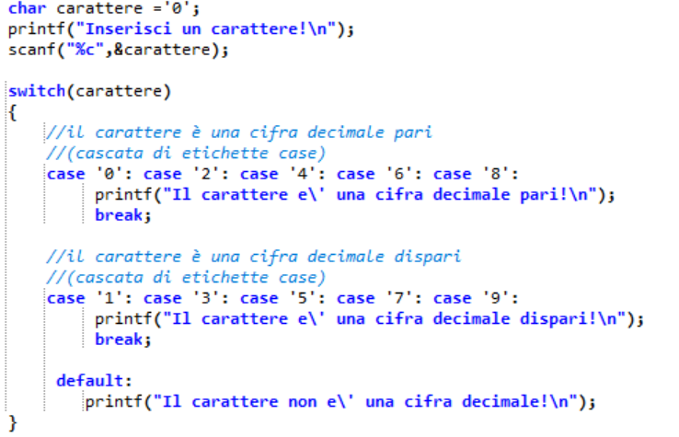
Esempio istruzione switch
Dato un carattere (inserito da tastiera), distinguere i casi in cui il carattere rappresenta una cifra decimale pari, una cifra decimale dispari, o un qualsiasi altro carattere. Stampare un messaggio opportuno.

Slide 13
Istruzioni di iterazione
Consentono di ripetere l’esecuzione di una sequenza di istruzioni finchè una certa condizione rimane soddisfatta.
Istruzione di iterazione while (detta anche ciclo while).
Istruzione di iterazione for.
Istruzione di iterazione do…while.
NOTA: sono tutte istruzioni ad un solo ingresso e a una sola uscita.

Slide 14
Modalità d’iterazione (1/2)
Iterazione controllata da contatore: chiamata anche iterazione definita, perchè sappiamo in anticipo quante volte sarà eseguito il ciclo:
Viene utilizzata una variabile di controllo per contare il numero di iterazioni.
La variabile di controllo è incrementata (di solito di 1) ogni volta che viene eseguita un’iterazione del ciclo.
Quando il valore della variabile di di controllo indica che è stato eseguito il numero corretto di iterazioni, il ciclo termina e l’esecuzione continua con l’istruzione dopo l’istruzione d’iterazione.

Slide 15
Modalità d’iterazione (2/2)
Iterazione controllata da sentinella: chiamata anche iterazione indefinita, perchè non si sa in anticipo quante volte sarà eseguito il ciclo:
Viene utilizzata quando il corpo del ciclo comprende istruzioni che leggono dati ad ogni iterazione.
Il valore sentinella corrisponde alla condizione di terminazione del ciclo ed indica la ‘fine dei dati in ingresso’.
La sentinella è inserita dopo che tutti i dati regolari sono stati forniti al programma e deve essere distinta dai dati regolari.

Slide 16
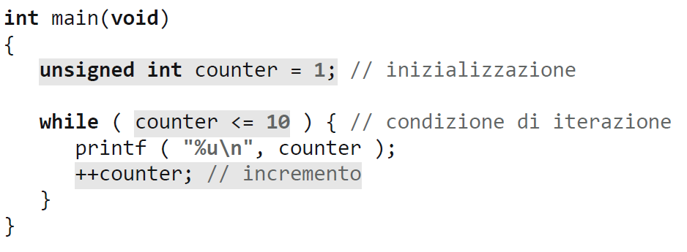
Iterazione controllata da contatore
L’iterazione controllata da contatore richiede:
dichiarazione di una variabile di controllo e sua inizializzazione,
incremento (o decremento) della variabile di controllo ad ogni iterazione,
condizione che verifica il valore finale della variabile di controllo (cioè se il ciclo deve continuare).
Esempio: stampiamo gli interi da 1 a 10 tramite iterazione while controllata da contatore.

Slide 17
Istruzione d’iterazione for
L’istruzione di iterazione for comprende tutti i dettagli dell’iterazione controllata da contatore. Come tutte le istruzioni di controllo consiste di un corpo di istruzioni eseguito ad ogni iterazione del ciclo for e, addizionalmente:
Parte di inizializzazione: viene eseguita solo all’inizio dell’esecuzione dell’istruzione for. Inizializza e, possibilmente, dichiara le variabili di controllo.
Condizione di continuazione del ciclo: se la condizione è vera, viene eseguito il corpo del ciclo. Altrimenti, l’esecuzione dell’istruzione for termina ed il controllo è trasferito all’istruzione che segue quella for nel programma.
Parte di incremento: al termine di ogni iterazione viene eseguita la parte di incremento che incrementa (o decrementa) le variabili di controllo, dopodichè il ciclo continua a partire dalla valutazione della condizione di continuazione.

Slide 18
Sintassi istruzione for (1/6)
Sintassi
for(<inizializzazione>; <condizione>;<incremento>)
{
<corpo>
}
<inizializzazione>: rappresenta la fase di inizializzazione del ciclo.
<condizione>: espressione numerica generica che rappresenta la condizione di continuazione del ciclo.
<incremento>: rappresenta la parte di incremento del ciclo.
<corpo>: rappresenta una sequenza di istruzioni (istruzioni atomiche o di controllo), eseguite ad ogni iterazione.
Buona norma: far rientrare a destra il testo dell’intero corpo dell’istruzione di iterazione con un certo livello di indentazione all’interno delle parentesi graffe che lo delimitano.

Slide 19
Sintassi istruzione for (2/6)
Sintassi
for(<inizializzazione>; <condizione>;<incremento>)
{
<corpo>
}
Fase di inizializzazione: <inizializzazione> è una sequenza arbitraria di istruzioni atomiche dove
il terminatore ‘;’ di ogni non ultima istruzione nella sequenza è sostituito dall’operatore virgola ‘,’. Per l’ultima istruzione nella sequenza il terminatore ‘;’ è omesso.
Ogni dichiarazione di variabile nell’inizializzazione deve essere inizializzata.
Esempio di inizializzazione: int x=0, int y=5
NOTA: usualmente la parte di inizializzazione contiene dichiarazioni inizializzate di variabili semplici (evitare chiamate di funzioni). La parte di inizializzazione può essere omessa!

Slide 20
Sintassi istruzione for (3/6)
Sintassi
for(<inizializzazione>; <condizione>;<incremento>)
{
<corpo>
}
Condizione di continuazione del ciclo: <condizione> è un’espressione numerica generica. Tale condizione può essere omessa.
Se viene omessa l’espressione <condizione>, il C considera che la condizione di continuazione del ciclo sia vera, generando così un ciclo infinito.
Esempio di condizione: x<= 10 && y>= 20

Slide 21
Sintassi istruzione for (4/6)
Sintassi
for(<inizializzazione>; <condizione>;<incremento>)
{
<corpo>
}
Parte di incremento: <incremento> è una sequenza arbitraria di istruzioni atomiche dove
il terminatore ‘;’ di ogni non ultima istruzione nella sequenza è sostituito dall’operatore virgola ‘,’. Per l’ultima istruzione nella sequenza il terminatore ‘;’ è omesso.
La sequenza non deve contenere dichiarazioni di variabili.
Esempio di incremento: x++, -- y
NOTA: usualmente la parte di incremento contiene solo istruzioni di aggiornamento delle variabili inizializzate (evitare chiamate di funzioni). La parte di incremento può essere omessa!

Slide 22
Sintassi istruzione for (5/6)
Sintassi
for(<inizializzazione>; <condizione>;<incremento>)
{
<corpo>
}
Come abbiamo visto precedentemente, tutte le tre parti (inizializzazione, condizione, ed incremento) che compongono l’intestazione del ciclo for sono opzionali.
In ogni caso, i due punti e virgola ‘;’ alla sinistra e alla destra di <condizione> devono essere sempre presenti.

Slide 23
Istruzione di iterazione for (6/6)
Sintassi semplificata quando il corpo consiste di una sola istruzione
for(<inizializzazione>; <condizione>;<incremento>)
<corpo>
<corpo> deve consistere di un’unica istruzione (atomica o di controllo).
Esempio:
for(int x=0; x<= 10; x++)
{
z += x;
}
for(int x=0; x<= 10; x++)
z += x;

Slide 24
Semantica istruzione di iterazione for
for(<inizializzazione>;
<condizione>;<incremento>)
{
<corpo>
}
<inzializzazione>
falsa
Viene eseguita (<inizializzazione>
Se <condizione> è vera (e, cioè, il valore è diverso da zero), viene eseguito prima il corpo di istruzioni <corpo> e poi la parte <incremento> e si ripete il punto 2.
<condizione>
vera
<corpo>
<incremento>
Se <condizione> è falsa (e, cioè, il valore è uguale a zero), il ciclo termina e viene eseguita l’istruzione successiva all’istruzione for.

Slide 25
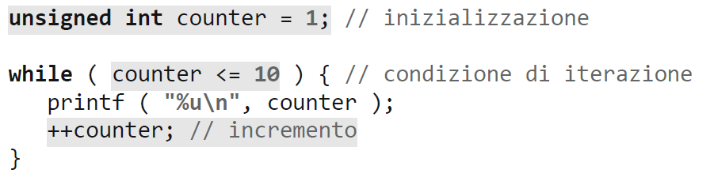
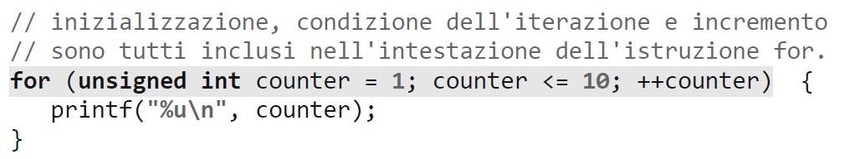
Esempio istruzione d’iterazione for (1/2)
Esempio: stampiamo gli interi da 1 a 10.
Tramite iterazione while:
Tramite iterazione for:

Slide 26


Esempio istruzione d’iterazione for (2/2)
Esempio: stampiamo gli interi pari da 0 a 10.
Esempio: stampiamo gli interi pari da 0 a 10 in ordine inverso.

Slide 27
Istruzione d’iterazione do…while
L’istruzione di iterazione do..while è simile all’istruzione di iterazione while:
Nell’istruzione while la condizione di continuazione del ciclo è verificata all’inizio del ciclo prima dell’esecuzione del corpo del ciclo.
Nell’istruzione do..while la condizione di continuazione del ciclo è verificata dopo l’esecuzione del corpo del ciclo. Pertanto, il corpo del ciclo sarà sempre eseguito almeno una volta.
Quando un’istruzione do..while termina, l’esecuzione prosegue con l’istruzione dopo l’istruzione do..while.

Slide 28
Istruzione di iterazione do..while (1/3)
Sintassi
do
{
<corpo>
}
while (<condizione>);
dove <condizione> è un’espressione numerica generica, e <corpo> è una sequenza arbitraria di istruzioni (istruzioni atomiche o istruzioni di controllo).
Buona norma: far rientrare a destra il testo dell’intero corpo dell’istruzione di iterazione con un certo livello di indentazione all’interno delle parentesi graffe che lo delimitano.
Nota: usare sempre le parentesi graffe che racchiudono il corpo delle istruzioni anche se <corpo> consiste di un’unica istruzione. Questo per evitare confusione nell’individuazione della condizione di continuazione del ciclo.

Slide 29
Istruzione di iterazione do..while (2/3)
do
{
<corpo>
}
while(<condizione>);
<corpo>
vera
falsa
<condizione>
Semantica
Viene eseguito il corpo <corpo> dell’istruzione e, successivamente, viene valutata l’espressione <condizione>.
Se l’espressione <condizione> è vera (e, cioè, il valore restituito è diverso da 0), l’istruzione do..while viene eseguita nuovamente (nuova iterazione del ciclo). Altrimenti, l’istruzione do..while termina.
Al termine dell’esecuzione dell’istruzione do..while, l’esecuzione procede con l’istruzione successiva all’istruzione do..while.

Slide 30
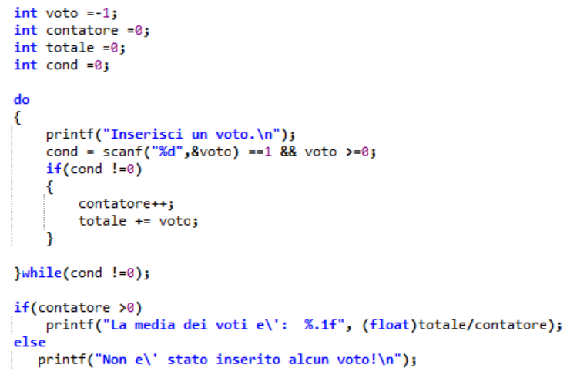
Istruzione di iterazione do..while (3/3)
Esempio: Calcolare la media dei voti di un gruppo di studenti.

Slide 31
Istruzioni per alterare il flusso di controllo (1/3)
Istruzione break: l’istruzione break; viene utilizzata all’interno del corpo di un’istruzione d’iterazione (ciclo while, ciclo for, o ciclo do..while) e la sua esecuzione causa l’immediata uscita dal ciclo. Come già abbiamo visto, può essere anche utilizzata all’interno di un’istruzione switch per terminare l’esecuzione dell’istruzione switch.
L’istruzione break; provoca l’uscita dall’istruzione switch oppure dal ciclo più interno che la contiene.

Slide 32
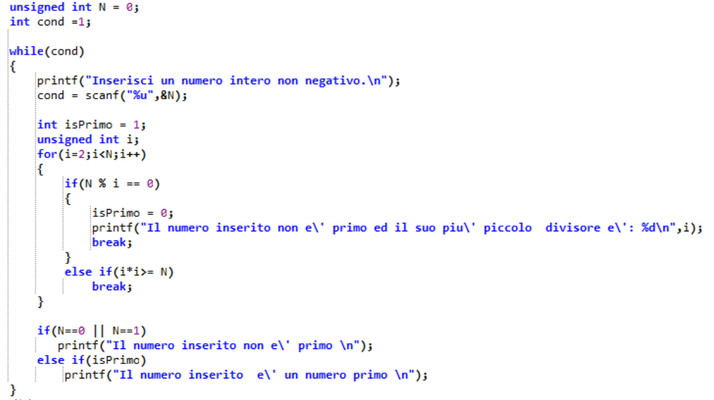
Istruzioni per alterare il flusso di controllo (2/3)
Esempio utilizzo istruzione break: verificare che un intero positivo è un numero primo.

Slide 33
Istruzioni per alterare il flusso di controllo (3/3)
Istruzione continue: l’istruzione continue; viene utilizzata all’interno del corpo di un’istruzione d’iterazione (ciclo while, ciclo for, o ciclo do..while) per terminare immediatamente l’iterazione corrente e passare all’iterazione successiva.
Nel caso del ciclo for, il controllo passa alla parte di incremento prima di iniziare una nuova iterazione.
L’istruzione continue; provoca la terminazione dell’iterazione corrente del ciclo più interno che la contiene.
L’istruzione continue; viene spesso utilizzata quando la parte successiva del corpo di un ciclo è particolarmente complicata; in questo caso, infatti, invertire un test e creare un altro livello di indentazione potrebbe condurre alla stesura di codice troppo nidificato.

Slide 34
Esercizi
Scrivere un programma che, dati un intero in input (inserito da tastiera), testi se questo è palindromo o meno e stampi conseguentemente un opportuno messaggio.
Scrivere un programma che, dato un intero N non negativo in input (inserito da tastiera), stampi gli N primi termini della serie di Fibonacci. Ricordiamo che i due primi termini della serie di Fibonacci sono f₀ = f₁ = 1, e poi per ogni N≥ 2, f_{N} = f_{N-1} + f_{N-2}.

Slide 35
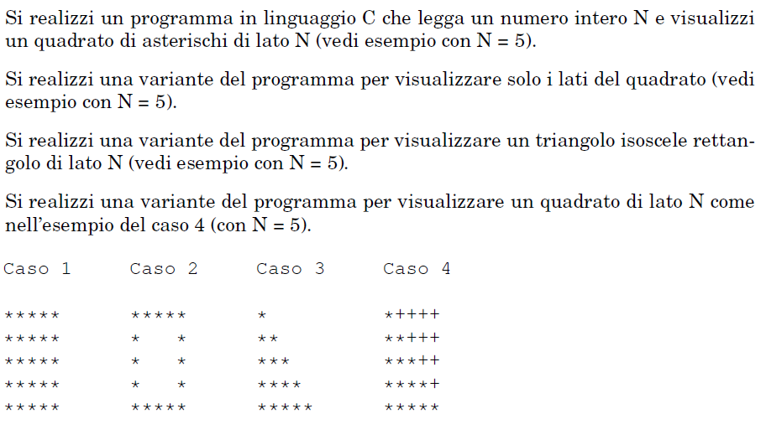
Esercizi
Disegno figure geometriche.

Slide 36
Esercizi
Scrivere un programma per la rappresentazione del triangolo di Floyd. Il triangolo di Floyd è un triangolo rettangolo che contiene numeri naturali, definito riempiendo le righe del triangolo con numeri consecutivi e partendo da 1 nell’angolo in alto a sinistra. Si consideri ad esempio il caso N=5. Il triangolo di Floyd e’ il seguente:
1
2 3
4 5 6
7 8 9 10
11 12 13 14 15
Il programma riceve da tastiera un numero intero N. Il programma
visualizza le prime N righe del triangolo di Floyd.
Suggerimento. Si osserva che il numero di valori in ogni riga corrisponde
all’indice della riga: 1 valore sulla prima riga, 2 sulla seconda, 3 sulla terza.

